Slide 1
ГОРИЗОНТ 2020

Slide 2
7 Рамкова Програма
За кількістю проектів, поданих на фінансування в межах 7-ї Рамкової програми ЄС з досліджень, Україна увійшла до десятки країн-не членів ЄС і зайняла друге місце серед країн Східної Європи та Центральної Азії.
Україна бере участь в проектах РП7 з загальним бюджетом близько 370 млн. євро, з яких 16,5 млн. євро надано учасникам з України.

Slide 3
Горизонт 2020
Україна увійшла до 11-ти провідних наукових країн світу, які визначені ключовими стратегічними партнерами ЄС в програмі ЄС «Горизонт 2020»
Україна визнана єдиним стратегічним партнером Євросоюзу у Східній Європі.

Slide 4
Програма «Горизонт 2020» об’єднує:
«Рамкову програму з досліджень»
«Рамкову програму з конкурентоспро-можності та інновацій»
Європейський інститут інновацій та технологій («ЕІТ»)

Slide 5
Ключові характеристики нової Програми:
Значне спрощення фінансування завдяки спрощенню структури програми;
Інтеграція досліджень та інновацій;
Збільшення підтримки інновацій та діяльності, наближеної до ринку;
Зосередження на розвитку бізнес можливостей з акцентом на «суспільних викликах»;
Надання більших можливостей новим учасникам та молодим перспективним науковцям.

Slide 6
3-компонентна структура
Передова наука (Excellent Science)
Соціальні виклики
(Societal Challenges)
Лідерство у промисловості
(Industrial Leadership)

Slide 7
1. Передова наука
Ініціативи:
Європейська дослідницька рада (ERC)
Майбутні технології (FET)
Дії Марії Склодовської-Кюрі
Дослідницькі інфраструктури

Slide 8
1. Передова наука
Підвищення рівня досконалості європейської наукової бази та підтримка стабільності досліджень світового рівня для забезпечення довготривалої конкурентоспроможності Європи.

Slide 9
2. Лідерство у промисловості
Ініціативи
Лідерство в індустріальних технологіях – ІКТ, ключові передові технології, космос
Доступ до ризикового фінансування
Іновації в SME (підприємства малого та середнього бізнесу)

Slide 10
2. Лідерство у промисловості
Забезпечення основних інвестицій в ключові промислові технології, надання європейським компаніям максимальної можливості подальшого розвитку, забезпечуючи їх достатнім рівнем фінансування

Slide 11
Ключові технології
інформаційно-комунікаційні технології;
нанотехнології;
новітні матеріали;
біотехнології;
передові виробничі технології;
космічні технології;

Slide 12
3. Соціальні виклики
Ініціативи:
Здоров’я та добробут
Безпека продуктів харчування, стале с/г, лісництво, водне господарство, прісна вод та біо-економіка
Безпечна, чиста та ефективна енергетика
Розумний, зелений та інтегрований транспорт
Навколишнє середовище, клімат, ефективність ресурсів
Інноваційне та розумне суспільство
Безпечне суспільство

Slide 13
Бюджет програми «Горизонт 2020»:
«Передова наука» - 24,3 млрд. євро;
«Лідерство у промисловості» - 17 млрд. євро;
«Суспільні виклики» - 31 млрд. євро.

Slide 14
Хто має право на фінансування від ЄС?
будь-яка юридична особа, заснована в країні-учасниці ЄС або в асоційованій країні, або створена за законодавством ЄС;
будь-яка міжнародна організація з участю ЄС;
будь-яка юридична особа, заснована в третій країні, визначеній в робочій програмі.

Slide 15
Умови участі
Не менше трьох юридичних осіб;
Кожна з трьох юридичних осіб повинна бути заснована в країні-учасниці ЄС або в асоційованій країні;
Жодні дві з трьох юридичних осіб не можуть бути засновані в одній і тій самій країні-учасниці ЄС або в асоційованій країні;
Усі три юридичні особи повинні бути незалежними одна від одної.

Slide 16
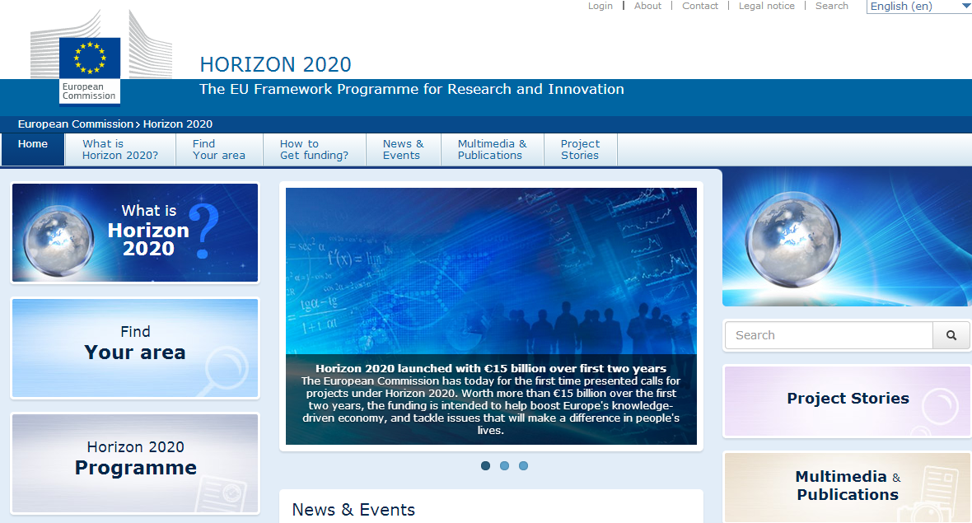
Більше інформації
http://ec.europa.eu/programmes/horizon2020/en

Slide 17
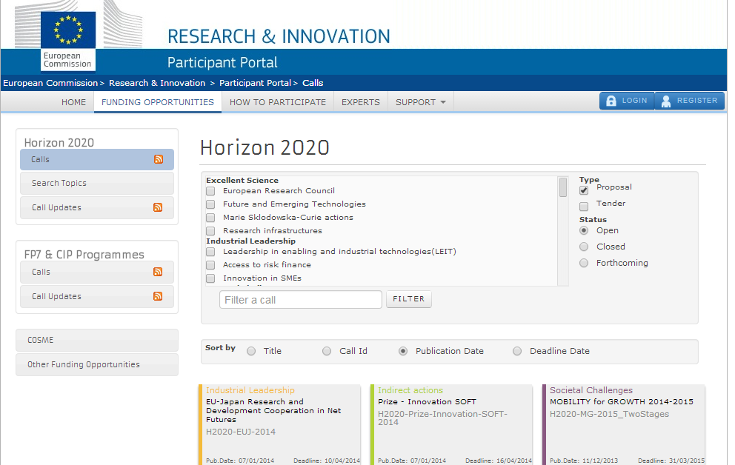
Портал учасників, перші конкурси
http://ec.europa.eu/research/participants/portal/desktop/en/opportunities/h2020/index.html

Slide 18
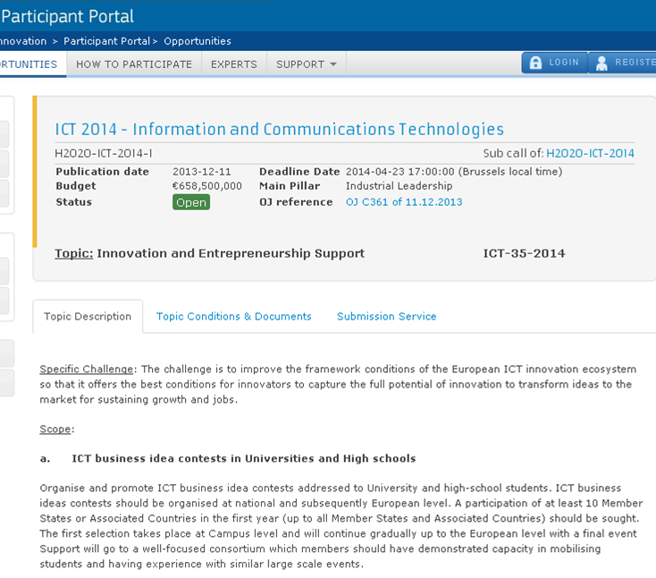
Перші конкурси за програмою Горизонт 2020

Slide 19
Дякую за увагу!

